Slide 1
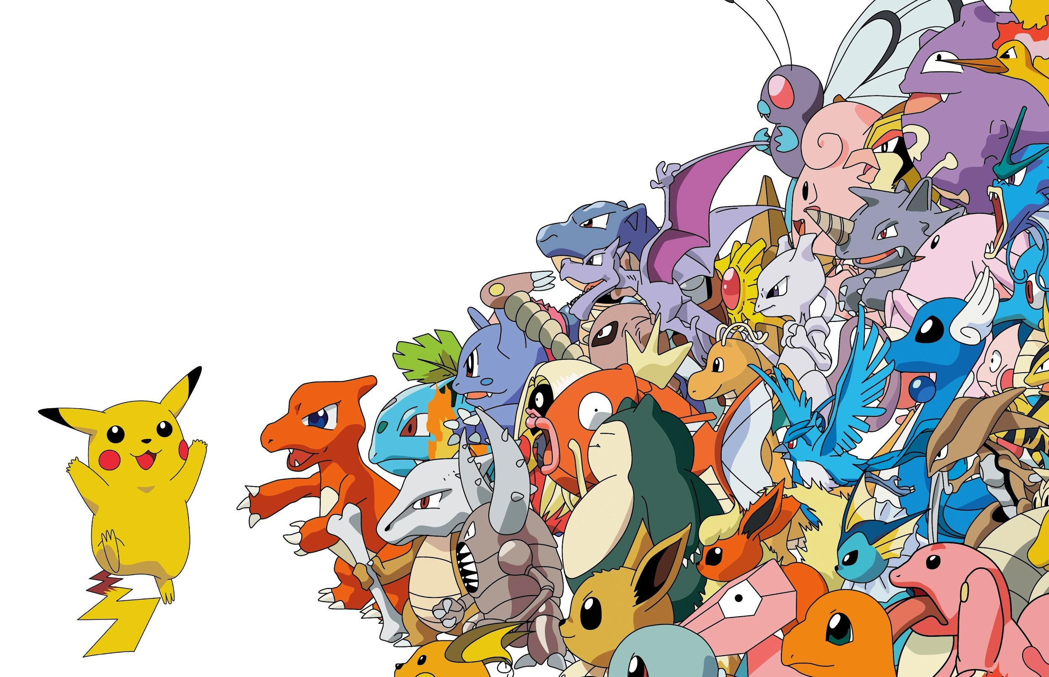
JAK WYGRAĆ
W POKEMONY?
by pg-team

Slide 2

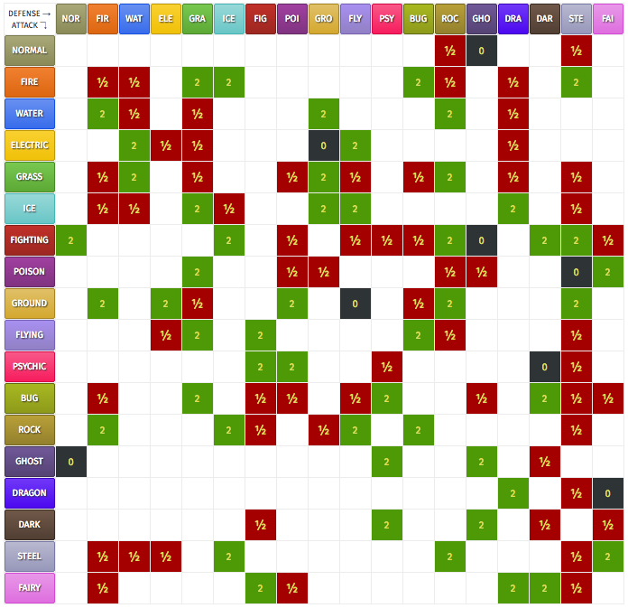
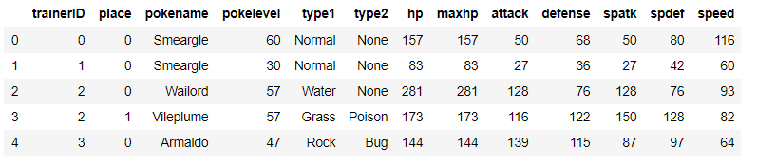
DATASET I TABELA WALK
ŹRÓDŁO:
https://www.kaggle.com/lrcusack/pokemontrainers#database.sqlite

Slide 3

WYBÓR - PROBLEM STATYSTYCZNY
LICZBA TYPÓW POKEMONÓW: 18
LICZBA GATUNKÓW: 656
LICZEBNOŚĆ DRUŻYNY: 6
LICZBA KOMBINACJI WYBORU DRUŻYNY:

Slide 4
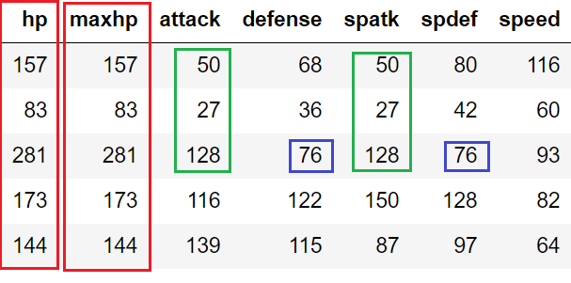
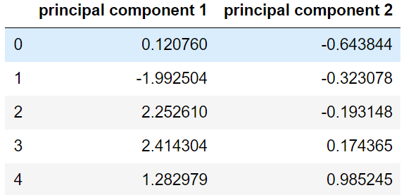
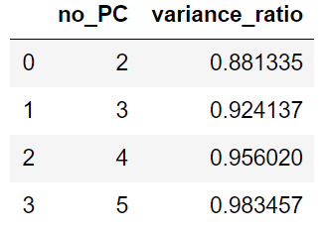
PCA - ANALIZA WSPÓŁCZYNNIKÓW
SKALOWANIE I NORMALIZACJA CECH:
ZASTOSOWANIE PCA:
INTERPRETACJA WYNIKÓW:

Slide 5
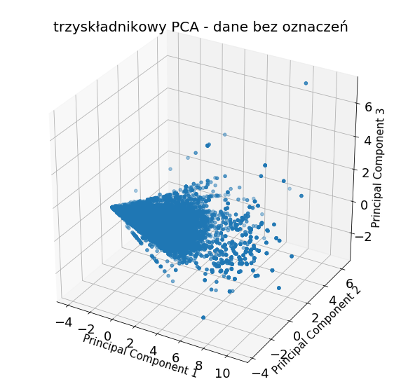
PCA - WIZUALIZACJA 3D

Slide 6
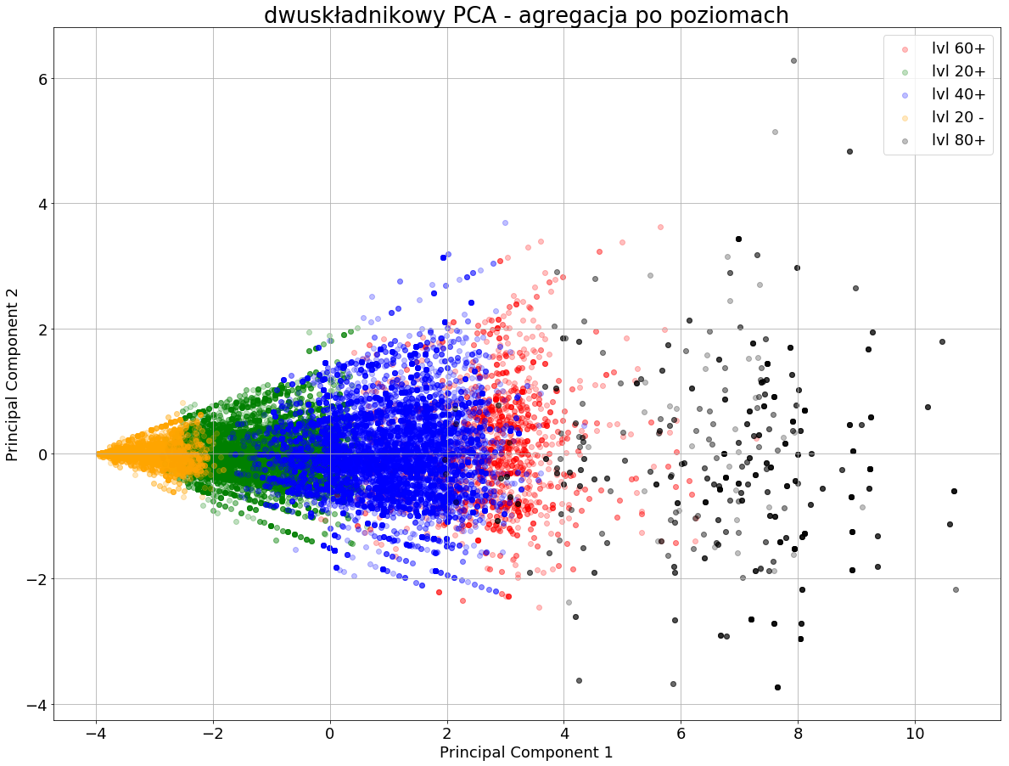
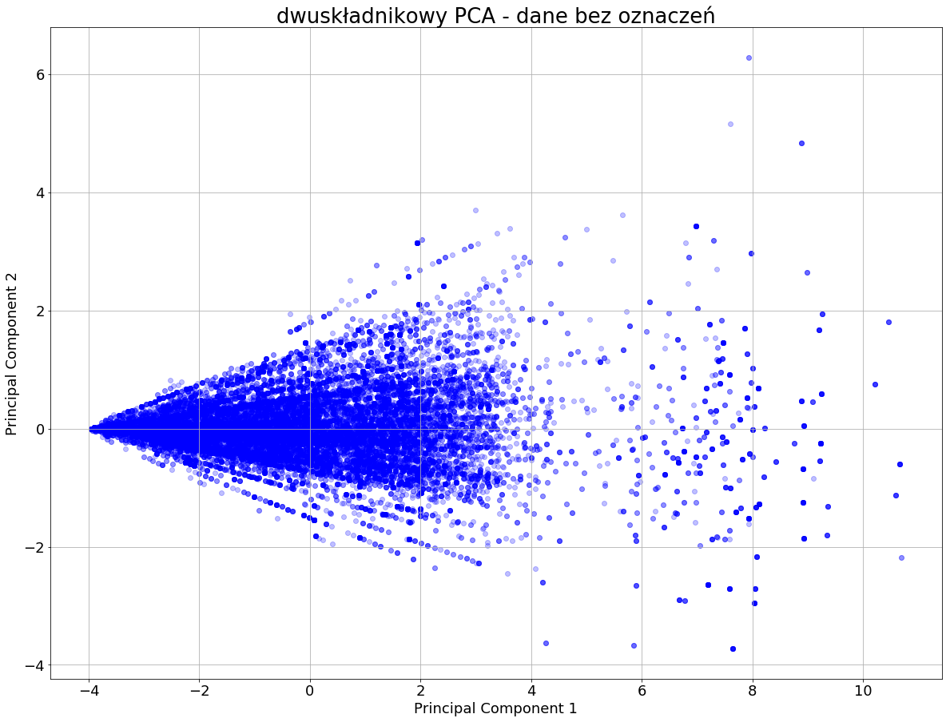
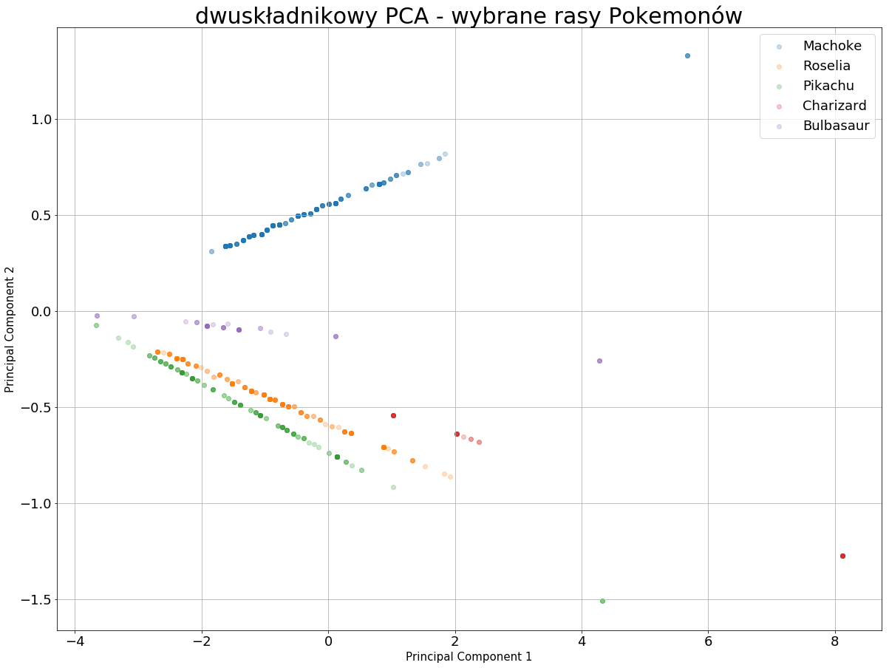
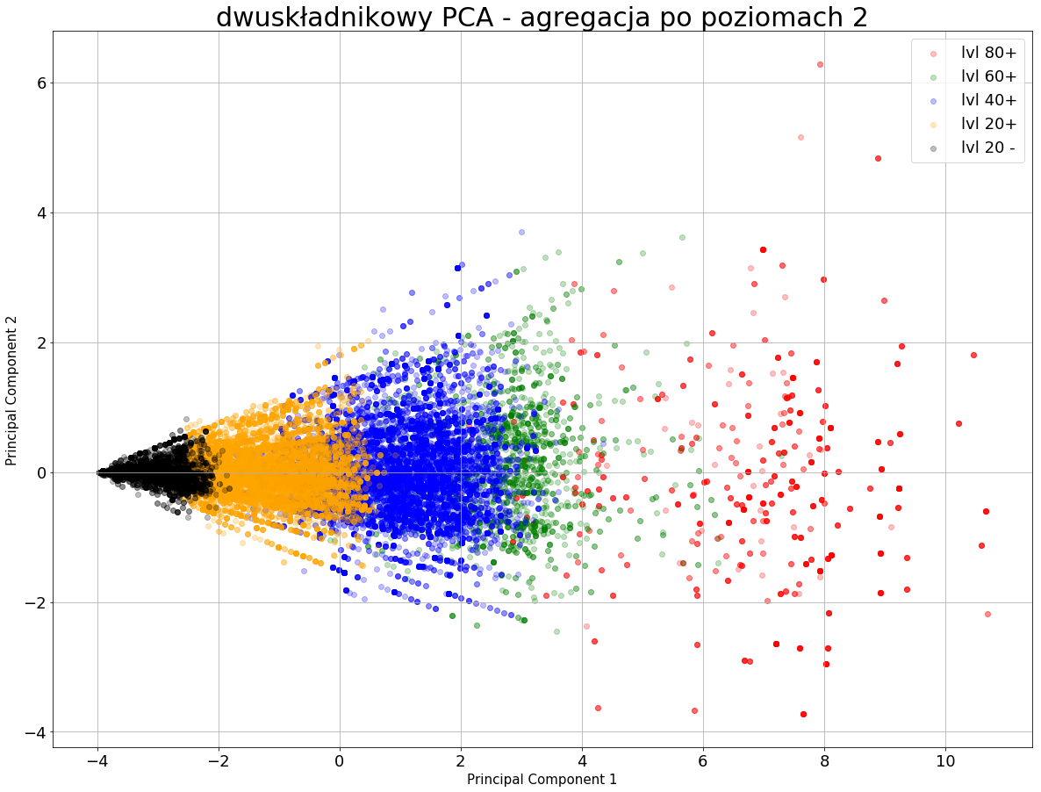
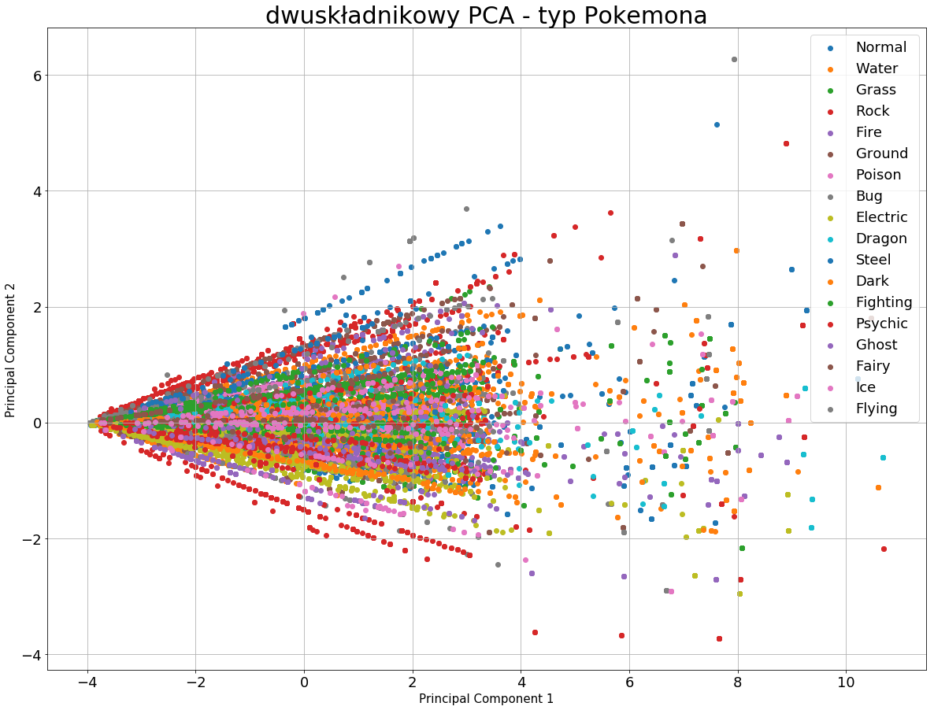
PCA - WIZUALIZACJE 2D

Slide 7
PCA - WNIOSKI
Linie proste to konkretne gatunki pokemonów.
Ogólna moc pokemona zależy od jego poziomu, nie od typu czy gatunku.
Najwięcej pokemonów znajduje się prawdopodobnie w zbiorze między 40 a 60 poziomem.
Wiele gatunków pokemonów ma na danym poziomie więcej niż jedną sztukę.
Wraz z rozwojem pokemona, nie ma możliwości ręcznej manipulacji jego statystykami (zależą bezpośrednio od poziomu).

Slide 8
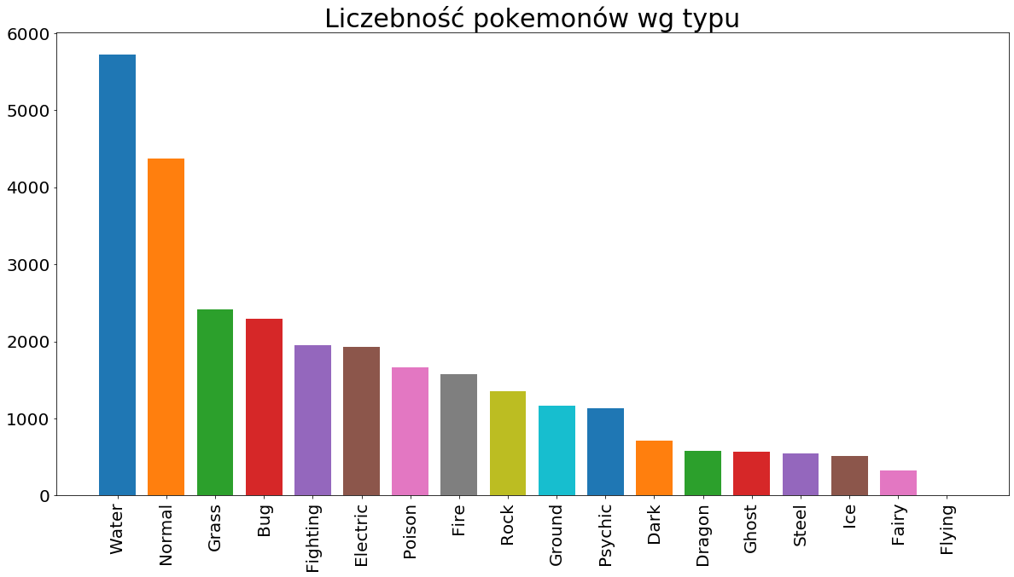
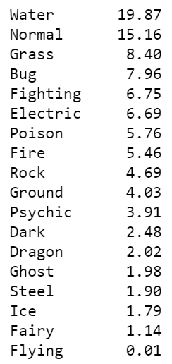
POPULACJA WG TYPU (type1)
UDZIAŁY PROCENTOWE

Slide 9
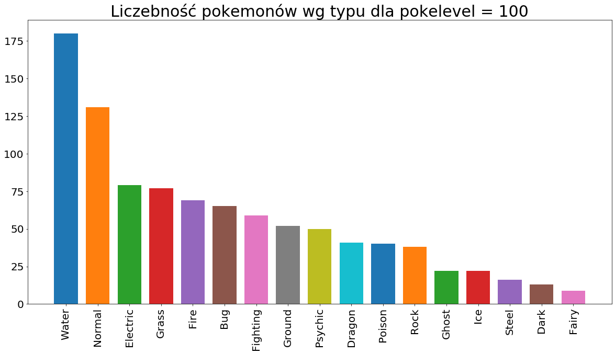
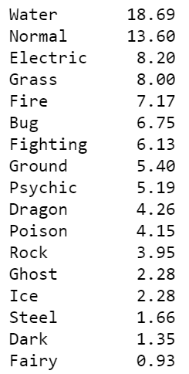
POPULACJA WG TYPU dla level = 100
UDZIAŁY PROCENTOWE

Slide 10
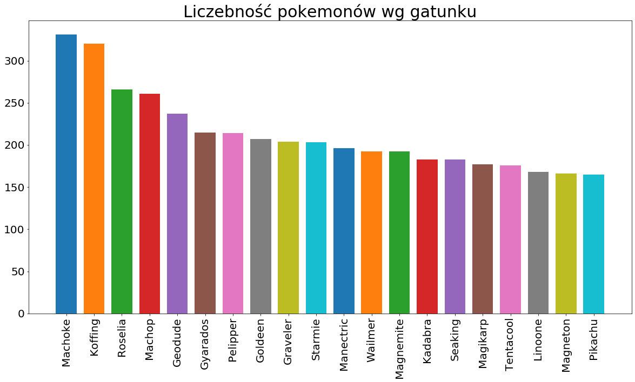
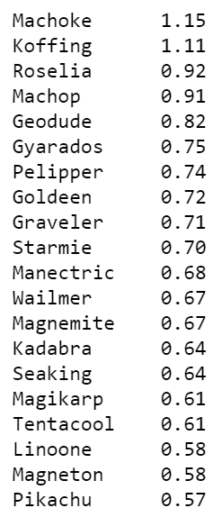
POPULACJA WG GATUNKU [:20]
UDZIAŁY PROCENTOWE

Slide 11
DREAM TEAMS
Wybór unikalnych gatunków na maksymalnym poziomie
28 804 656
Wybór unikalnych typów:
Drużyna ofensywna: maksymalny atak
Drużyna defensywna: maksymalna obrona
656 18

Slide 12
TABELA WALKI + AKUMULATOR
Wybór najlepszych 6 pokemonów (typów) spośród obu drużyn na podstawie tabeli walki
Akumulator: silny atak/ obrona = 1 punkt
Pula przeciwników: 76,05% populacji +
Kryteria: silny atak/ obrona w stosunku do najliczniejszych typów
maksymalna wartość akumulatora

Slide 13
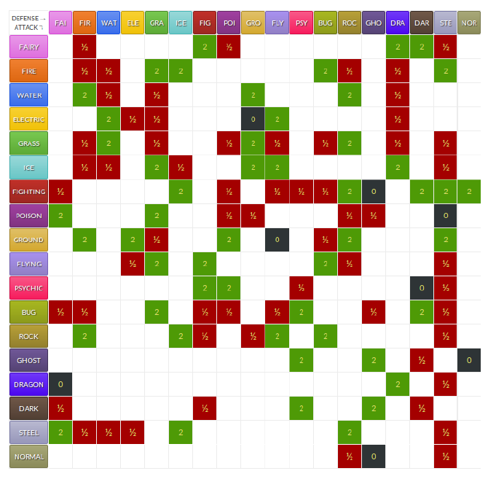
TABELA WALKI
Silny atak:
2
Silna obrona:
1/2

Slide 14
POPULACJA WG TYPU
UDZIAŁY PROCENTOWE
76,05% populacji

Slide 15
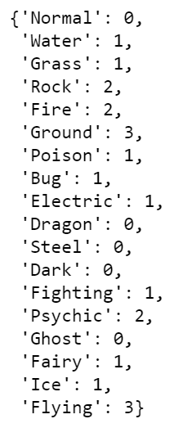
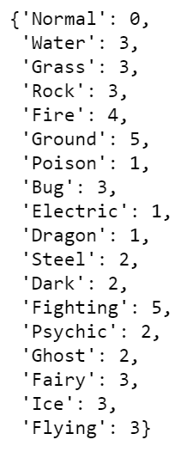
DRUŻYNA OFENSYWNA
76,05% populacji
98,85% populacji
OSTATECZNIE
Grass
Rock
Fire
Ground
Fighting
Flying
vs Water
Remis
Wytypowany
vs Water
vs Normal
Remis
Wytypowany

Slide 16
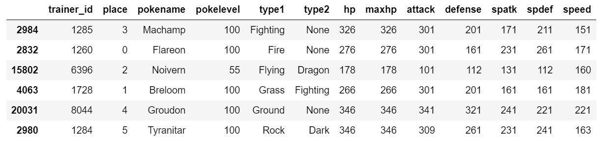
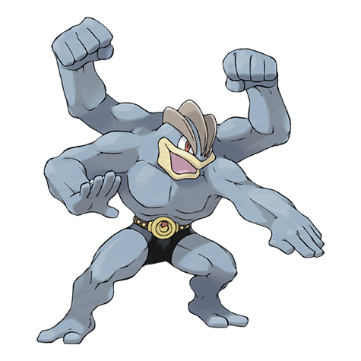
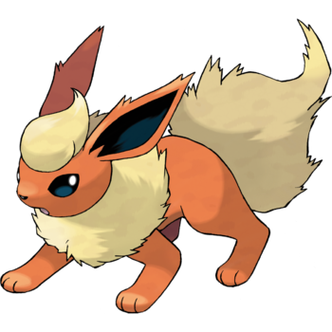
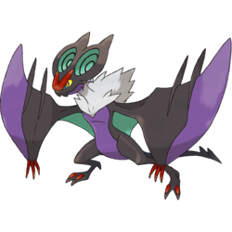
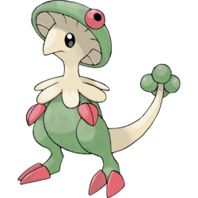
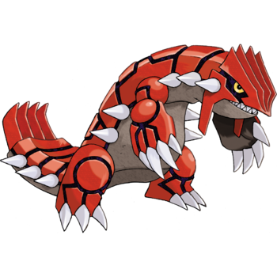
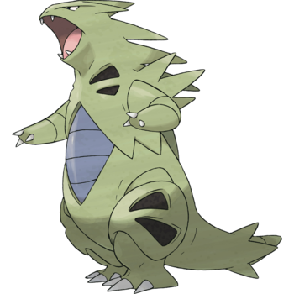
DRUŻYNA OFENSYWNA

Slide 17
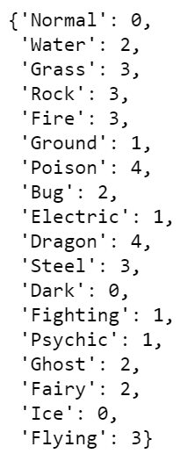
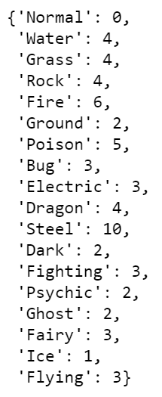
DRUŻYNA DEFENSYWNA
76,05% populacji
100% populacji
OSTATECZNIE
Grass
Rock
Fire
Poison
Dragon
Steel
Remis
Wytypowany
Wytypowany
Remis
Remis

Slide 18
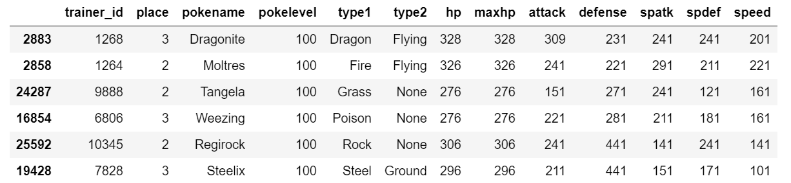
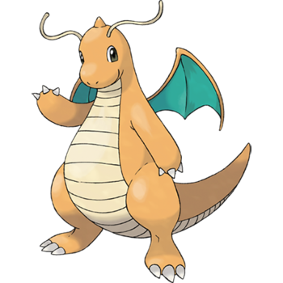
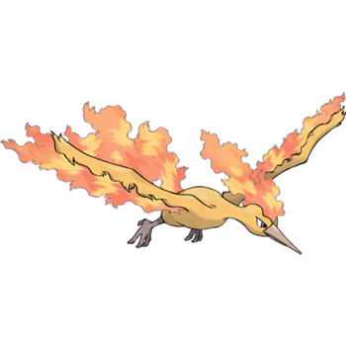

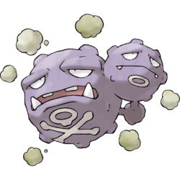
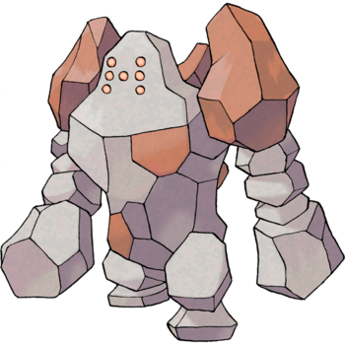
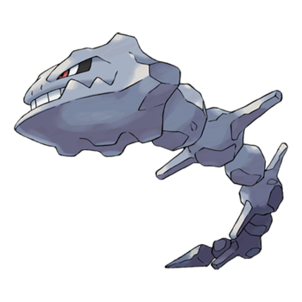
DRUŻYNA DEFENSYWNA

Slide 19
DREAM TEAM
TYPY ”UNIWERSALNE”:
Grass
Rock
Fire
UNIWERSALNY TYP != UNIWERSALNY GATUNEK

Slide 20
CZAS NA POJEDYNEK …

